Slide 1

MÓDULO 4 · HIDROSTÁTICA · AULA 48
Pressão
P = F/A
Conceito de Pressão (Força distribuída sobre uma área)

Slide 2
Para começar
Por que uma faca afiada corta muito mais fácil que uma faca cega, com a mesma força?
POSSOR · Hidrostática · Aula 48
2

Slide 3
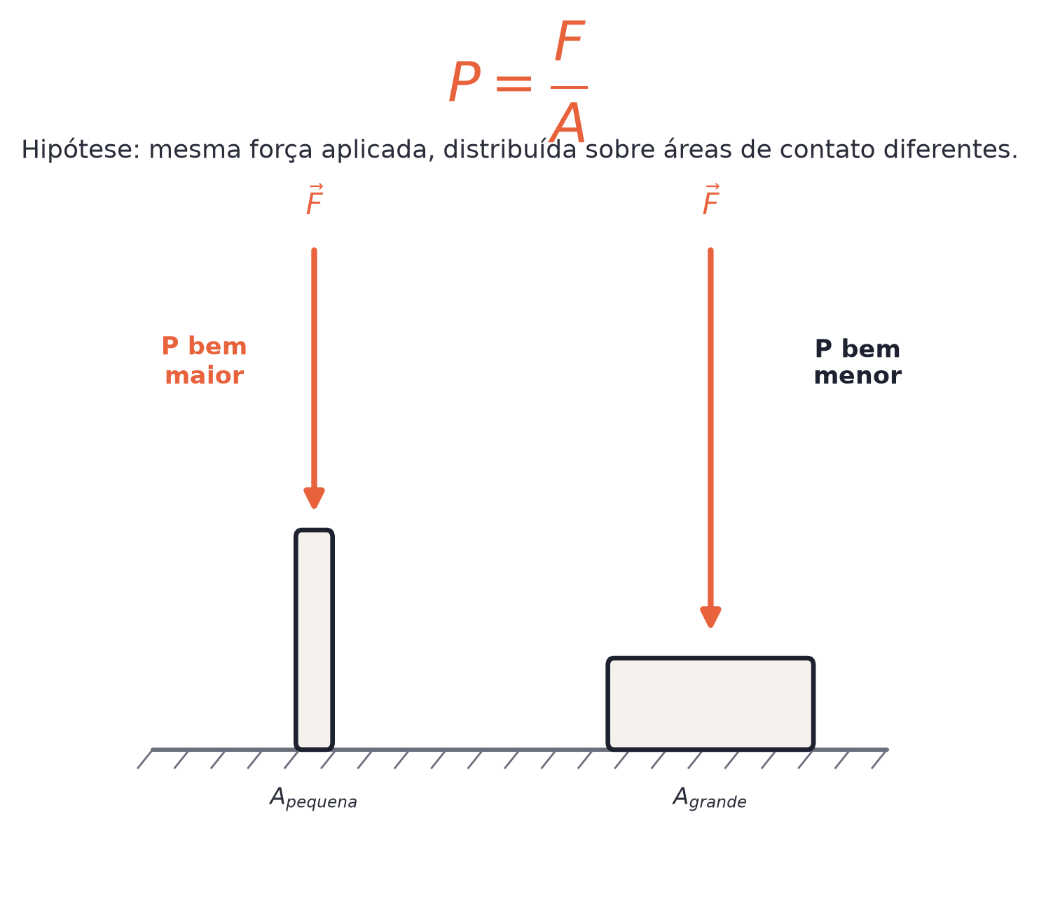
O conceito central
Pressão é a força distribuída sobre uma área, P=F/A — a mesma força numa área menor produz uma pressão muito maior.
POSSOR · Hidrostática · Aula 48
3

Slide 4
Como funciona
Reduzir a área de contato, mantendo a força, aumenta muito a pressão.
• Faca afiada: área de contato pequena → pressão alta
• Faca cega: mesma força, área maior → pressão baixa
POSSOR · Hidrostática · Aula 48
4

Slide 5

Cuidado com essa armadilha
Mais força não significa sempre mais efeito — o que importa é a força DIVIDIDA pela área de contato.
POSSOR · Hidrostática · Aula 48
5

Slide 6
Exemplo resolvido
Um bloco de peso 300 N pode se apoiar em duas faces, de 0,2 m² e 0,05 m².
P₁ = 300/0,2 = 1500 Pa
P₂ = 300/0,05 = 6000 Pa
Mesma força, pressões bem diferentes
POSSOR · Hidrostática · Aula 48
6

Slide 7
Roteiro de hoje
1
Pergunta inicial
2
P = F/A
3
Exemplo resolvido
4
Exercícios
POSSOR · Hidrostática · Aula 48
7

Slide 8

Hora dos Exercícios — Fixação
QUESTÃO 1
Uma força de 200 N é aplicada perpendicularmente sobre uma área de 0,5 m². Calcule a pressão exercida.
💡 Dica
Sempre converta a área para metros quadrados antes de calcular P=F/A.
POSSOR · Hidrostática · Aula 48
8

Slide 9

Gabarito e Encerramento
Resposta
P = F/A = 200/0,5 = 400 Pa.
Resumo da Aula
A área de contato é tão importante quanto a força na pressão.
• Reduzir a área aumenta muito a pressão, mesmo com a força igual.
Próxima aula: Teorema de Stevin — pressão hidrostática e vasos comunicantes.
POSSOR · Hidrostática · Aula 48
9

